Slide 1
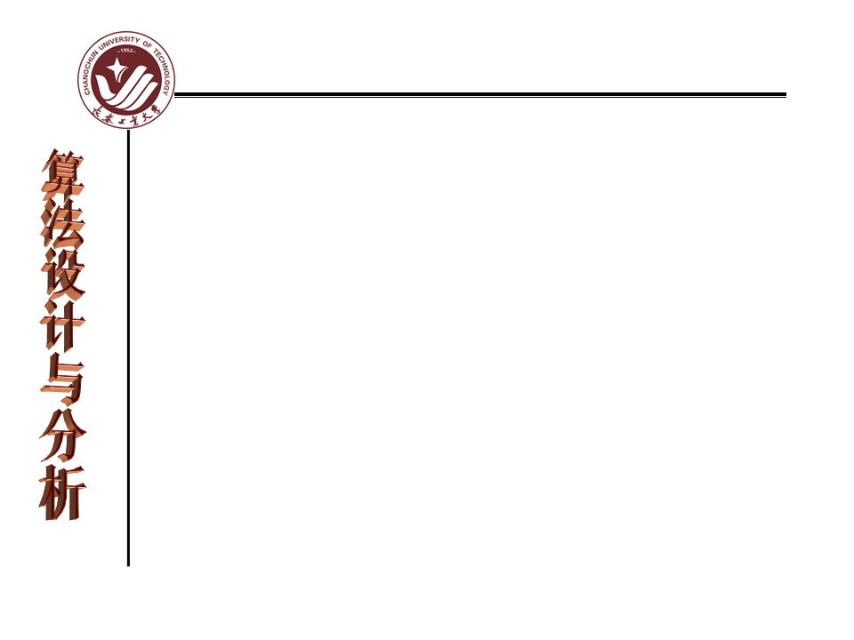
第十二章 概率算法
概述
1
舍伍德型概率算法
2
拉斯维加斯型概率算法
3
4
蒙特卡罗型概率算法

Slide 2
概 述——设计思想
假设你意外地得到了一张藏宝图，但是，可能的藏宝地点有两个，要到达其中一个地点或者从一个地点到达另一个地点都需要5天的时间。你需要4天的时间解读藏宝图，得出确切的藏宝位置，但是一旦出发后就不允许再解读藏宝图。更麻烦的是，有另外一个人知道藏宝地点，每天都会拿走一部分宝藏。不过，有一个小精灵可以告诉你如何解读藏宝图，它的条件是，需要支付给它相当于知道藏宝地点的那个人3天拿走的宝藏。如何做才能得到更多的宝藏呢？

Slide 3
概 述——设计思想
概率算法（probabilistic algorithm）把“对于所有合理的输入都必须给出正确的输出”这一求解问题的条件放宽，允许算法在执行过程中随机选择下一步该如何进行，同时允许结果以较小的概率出现错误，并以此为代价，获得算法运行时间的大幅度减少。
当算法在执行过程中面临一个选择时，有时候随机地选择算法的执行动作可能比花费时间计算哪个是最优选择要好。在算法中增加随机性因素，通常可以引导算法快速求解问题，并且概率算法通常都比较简单，也比较容易理解。

Slide 4
概率算法基本特征
⑴概率算法在运行过程中，包括一处或若干处随机选择，根据随机值来决定算法的运行，因此，对于相同的输入实例，概率算法的执行时间可能不同；
⑵概率算法的结果不能保证一定是正确的，但可以限定其出错概率；
⑶概率算法在不同的运行中，对于相同的输入实例可能会得到不同的结果。

Slide 5

随机数发生器
目前，在计算机上产生随机数还是一个难题，因为在原理上，这个问题只能近似解决，换言之，在现实计算机上无法产生真正的随机数。计算机中产生随机数的方法通常采用线性同余法，产生的随机数序列为a₀, a₁, …, a_{n}，满足：
d称为随机数发生器的随机种子（random seed）

Slide 6
12.2 舍伍德型概率算法
舍伍德型（Sherwood）概率算法来消除算法的时间复杂性与输入实例间的联系。
应用方式：
（1）在确定性算法的某些步骤引入随机因素，将确定性算法改造成舍伍德型概率算法；
（2）借助于随机预处理技术，即不改变原有的确定性算法，仅对其输入实例随机排列（洗牌），然后再执行确定性算法。

Slide 7
洗牌算法
void RandomShuffle(int r[ ], int n)
{
int i, j, temp;
for (i = 0; i < n; i++)
{
j = Random(0, n-1); //随机选择一个元素
temp = r[i]; r[i] = r[j]; r[j] = temp; //交换
}
}

Slide 8
快速排序
快速排序算法的关键在于一次划分中选择合适的轴值作为划分的基准，如果轴值是序列中最小（或最大）元素，则一次划分后，由轴值分割得到的两个子序列不均衡，使得快速排序的时间性能降低。
可以在一次划分之前，在待排序序列中随机确定一个元素作为轴值，并把它与第一个元素交换，则一次划分后得到期望均衡的两个子序列。也可以在执行快速排序之前调用洗牌函数，将待排序序列随机排列。
这两种方法都能够以较高的概率避免快速排序的最坏情况。

Slide 9
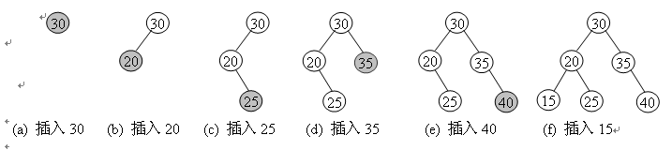
二叉查找树
构造二叉查找树的过程是从空的二叉查找树开始，依次插入一个个结点。
在二叉查找树的构造过程中，插入结点的次序不同，构造的二叉查找树的形状就不同，而不同的二叉查找树可能具有不同的深度。

Slide 10
二叉查找树
构造二叉查找树的舍伍德型概率算法可以在插入每一个结点时，在查找集合中随机选定一个元素，并把它与待插入元素交换，也可以在执行构造算法之前调用洗牌函数，将查找集合随机排列。

Slide 11
拉斯维加斯型概率算法
拉斯维加斯型（Las Vegas）概率算法对同一个输入实例反复多次运行算法，直到运行成功，获得问题的解，如果运行失败，则在相同的输入实例上再次运行算法。拉斯维加斯型概率算法中的随机性选择能引导算法快速地求解问题，显著地改进算法的时间复杂性，甚至对某些迄今为止找不到有效算法的问题，也能得到满意的解。

Slide 12
拉斯维加斯型概率算法
设p(x)是对输入实例x调用拉斯维加斯型概率算法获得问题的一个解的概率，则一个正确的拉斯维加斯型概率算法应该对于所有的输入实例x均有p(x)>0。在更强的意义下，要求存在一个正的常数δ，使得对于所有的输入实例x均有p(x)>δ。由于p(x)>δ，所以，只要有足够的时间，对任何输入实例x，拉斯维加斯型概率算法总能找到问题的一个解。

Slide 13
八皇后问题
对于八皇后问题的任何一个解而言，每一个皇后在棋盘上的位置无任何规律，不具有系统性，而更像是随机放置的。由此得到拉斯维加斯型概率算法：在棋盘上相继的各行中随机地放置皇后，并使新放置的皇后与已放置的皇后互不攻击，直至八个皇后均已相容地放置好，或下一个皇后没有可放置的位置。

Slide 14
八皇后问题
八皇后问题的拉斯维加斯型概率算法
输入：皇后的个数n
输出：满足约束条件解向量X
1. 将数组x[n]初始化为0；试探次数count初始化为0；
2. for (i = 0; i < n; i++)
2.1 产生一个[1, n] 的随机数j；
2.2 count = count+1，进行第count次试探；
2.3 若皇后i放置在位置j不发生冲突，则x[i] = j；
count=0；转步骤2放置下一个皇后；
2.4 若(count == n)，则无法放置皇后i，算法运行
失败，结束算法；
否则，转步骤2.1重新放置皇后i；
3. 将元素x[0]～x[n-1]作为八皇后问题的一个解输出；

Slide 15
整数因子划分问题
问题描述：如果n是一个合数，则n必有一个非平凡因子m（即m≠1且m≠n），使得m可以整除n。给定一个合数n，求n的一个非平凡因子的问题称为整数因子划分问题（integer factor partition problem）。

Slide 16
整数因子划分问题
求解整数因子划分问题的拉斯维加斯型概率算法基于下面这个定理。
定理12.1 设n是一个合整数，a 和 b 是在1和n-1之间且满足a+b≠n的两个不同的整数，如果a2 mod n = b2 mod n，则a+b和n的最大公约数是n的一个非平凡因子。
以n=18为例，取a=9，b=3，a+b=12，12和18的最大公约数是6，则6是18的一个非平凡因子。

Slide 17
蒙特卡罗型概率算法
对于许多问题来说，近似解毫无意义。蒙特卡罗型（Monte Carlo）概率算法用于求问题的准确解。
蒙特卡罗型概率算法偶尔会出错，但无论任何输入实例，总能以很高的概率找到一个正确解。换言之，蒙特卡罗型概率算法总是给出解，但是，这个解偶尔可能是不正确的，一般情况下，也无法有效地判定得到的解是否正确。蒙特卡罗型概率算法求得正确解的概率依赖于算法所用的时间，算法所用的时间越多，得到正确解的概率就越高。

Slide 18
蒙特卡罗型概率算法
设p是一个实数，且1/2＜p＜1。如果一个蒙特卡罗型概率算法对于问题的任一输入实例得到正确解的概率不小于p，则称该蒙特卡罗型概率算法是p正确的。如果对于同一输入实例，蒙特卡罗型概率算法不会给出两个不同的正确解，则称该蒙特卡罗型概率算法是一致的。如果重复地运行一个一致的p正确的蒙特卡罗型概率算法，每一次运行都独立地进行随机选择，就可以使产生不正确解的概率变得任意小。

Slide 19
主元素问题
【问题】设T[n]是一个含有n个元素的数组，x是数组T的一个元素，如果数组中有一半以上的元素与x相同，则称元素x是数组T的主元素（major element）。例如，在数组T[7]={3, 2, 3, 2, 3, 3, 5}中，元素3是主元素。

Slide 20
主元素问题
蒙特卡罗型概率算法求解主元素问题可以随机地选择数组中的一个元素T[i]进行统计。
如果该元素出现的次数大于n/2，则该元素就是数组的主元素，算法返回1；
否则随机选择的这个元素T[i]不是主元素，算法返回0，此时数组中可能有主元素也可能没有主元素。
如果算法返回0，则再次执行蒙特卡罗型概率算法，直到算法返回1，或者达到给定的错误概率。

Slide 21
素数测试问题
采用概率算法进行素数测试的理论基础来自现代数论之父费尔马（Pierre de Fermat），他在1640年证明了下面的费尔马定理。
费尔马定理 如果n是一个素数，a为正整数且0＜a＜n，则a^{n-1} mod n≡1。
例如，7是一个素数，取a=5，则a^{n-1} mod n =5⁶ mod 7=1；67是一个素数，取a=2，则
a^{n-1}mod n=2⁶⁶ mod 67=1。

Slide 22
素数测试问题
费尔马定理表明，如果存在一个小于n的正整数a，使得a^{n-1} mod n≠1，则n肯定不是素数。因此，可以设计一个素数判定算法，通过计算d＝a^{n-1} mod n来判定n是否是素数。如果d≠1，则n肯定不是素数；如果d＝1，则n很可能是素数，但也存在合数n，使得a^{n-1} mod n＝1，例如，341是合数，取a=2，而2³⁴⁰ mod 341＝1。

Slide 23
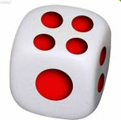
关于概率论
概率论是研究随机现象数量规律的数学分支。随机现象是指这样的客观现象，当人们观察它时，所得的结果不能预先确定，而只是多种可能结果中的一种。在自然界和人类社会中，存在着大量的随机现象。
概率论的创始人是法国数学家帕斯卡和费马。

